Slide 1
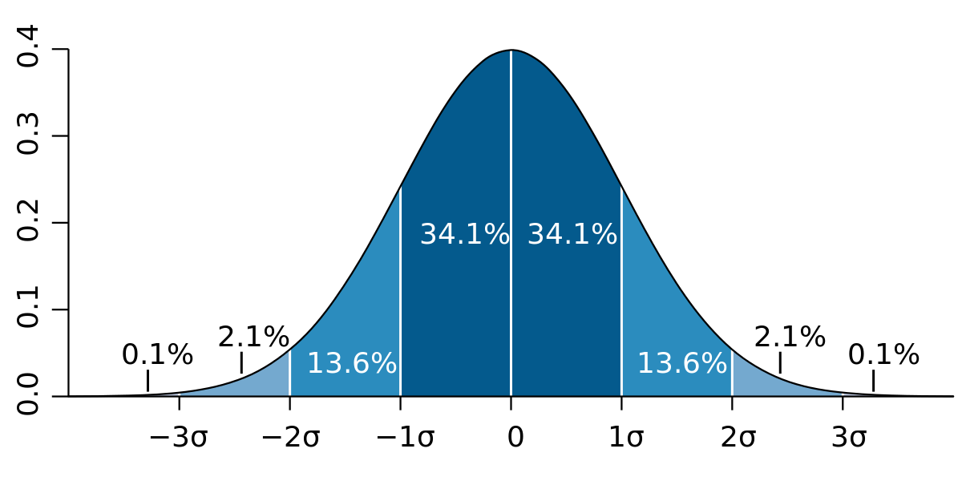
22.32
28.21
29.11
30
30.89
31.79
32.68

